Slide 1
LA MENTE DE CRISTO
SER SEMEJANTE A CRISTO
No os conforméis a este siglo.
Romanos 12:2

Slide 2
Porque ¿quién conoció la mente del Señor? ¿Quién le instruirá? Mas nosotros tenemos la mente de Cristo.
1ª Corintios 2:16

Slide 3
No os conforméis a este siglo, sino transformaos por medio de la renovación de vuestro entendimiento, para que comprobéis cuál sea la buena voluntad de Dios, agradable y perfecta.
Romanos 12:2

Slide 4
Características de una Mente en Cristo

Slide 5
Movimiento
Dirección
Sin Dios no hay vida
Ejercer voluntad
Propósito
VIVA
Romanos 8:5-8
Juan 10:10

Slide 6
PERSEVERANTE
Fidelidad
Prestar Atención
Devoción
Disciplina
2ª Corintios 11:3
Gálatas 1:6-8

Slide 7
Relación con Dios
Relación con prójimo
Someterse
Perspectiva de Dios
Entendimiento
HUMILDE
Filipenses 2:3-4
Mateo 11:28-30

Slide 8
PURA
Integridad
Rectitud
Justicia
Decisión
Convicción
Tito 1:15-16
Proverbios 6:16-19

Slide 9
Respeto
Palabras correctas
Sabiduría
Avanzar
PACÍFICA
Romanos 8:6
Mateo 5:38-48

Slide 10
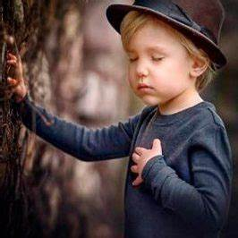
Entendimiento
Ser dócil
“Pobreza”
Modesto
Manso
SENSIBLE
Lucas 24:45
Hebreos 5:13-14

Slide 11
SERVICIO
Compromiso
Persistencia
Meta
Gratitud
Amor
Marcos 10:42-44
Juan 13:12-15

Slide 12
Romanos 8:5-8
Juan 10:10
2ª Corintios 11:3
Gálatas 1:6-8
Filipenses 2:3-4
Mateo 11:28-30
VIVA
PERSEVERANTE
HUMILDE
Tito 1:15-16
Proverbios 6:16-19
Romanos 8:6
Mateo 5:38-48
Lucas 24:45
Hebreos 5:13-14
PURA
PACÍFICA
SENSIBLE
SERVICIO
Marcos 10:42-44

Slide 13
COMO PERSEVERAR EN LA
MENTE DE CRISTO

Slide 14
Voluntad
TRES PRINCIPIOS
Colosenses 3:2
COSAS DE ARRIBA
Filipenses 4:8
EN ESTO PENSAD
2ª Corintios 10:4-5
LLEVAR CAUTIVO
JUAN 12:27-28

Slide 15
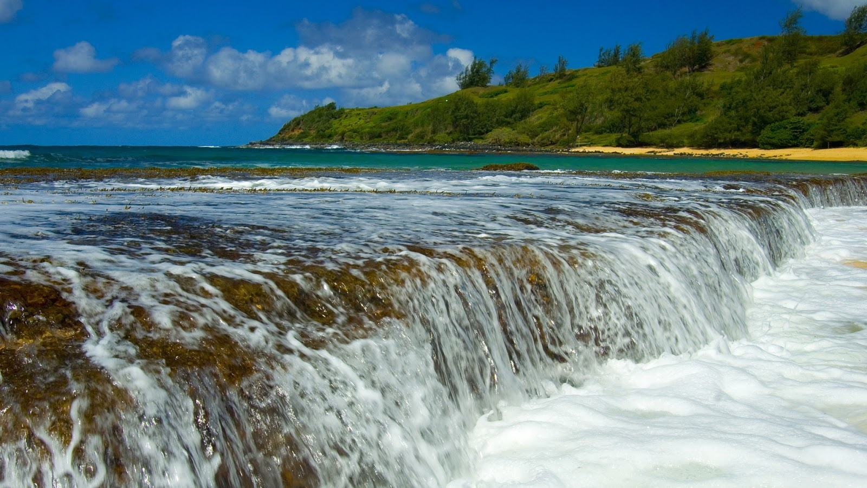
Río
TRES PRINCIPIOS
Romanos 12:2
TRANSFORMAOS
Juan 7:38
CORRERÁN
2ª Corintios 3:17-18
DE GLORIA EN GLORIA

Slide 16
Disposición
TRES PRINCIPIOS
1ª Pedro 1:13-16
CEÑIR
Isaías 26:3
PERSEVERAN
Filipenses 2:13
QUERER / HACER

